Slide 1



XLVII CURSO DIM
PRACTICA DE PROYECTOS
Revista Ejercito
Developer: Cap. Antonio Requena Martínez
Developer: Cap. Adolfo Soto Conde
Tutor: Jose Luis Puerto Perez
Pozuelo de Alarcon, a 24 de Septiembre 2025

Slide 2
ÍNDICE
EVS – ERS – MVP
- Análisis del problema
- Diagramas: Mind Map y Impact Map
- Requisitos Funcionales y No Funcionales
- Alternativas
- Matriz de cumplimiento de requisitos
- Matriz de decisión
- Interfaz de usuario
- MVP
Notes:
<número>

Slide 3
ANÁLISIS DEL PROBLEMA
Cliente: C-IED COE → Planificación, monitorización y gestión de presupuestos de actividades del COE.
Problema: Ausencia de software para la gestión de presupuestos C-IED COE.
Solución propuesta: Herramienta de gestión de presupuestos.
Beneficios: Reducir el tiempo dedicado a la elaboración y aprobación de presupuestos en el COE.
Alcance inicial: Proporcionar una aplicación con capacidad para la elaboración de un presupuesto anual para C-IED COE.
Notes:
<número>

Slide 4
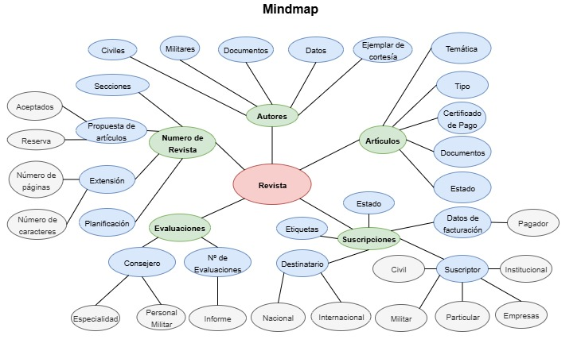
MIND MAP
Notes:
<número>

Slide 5
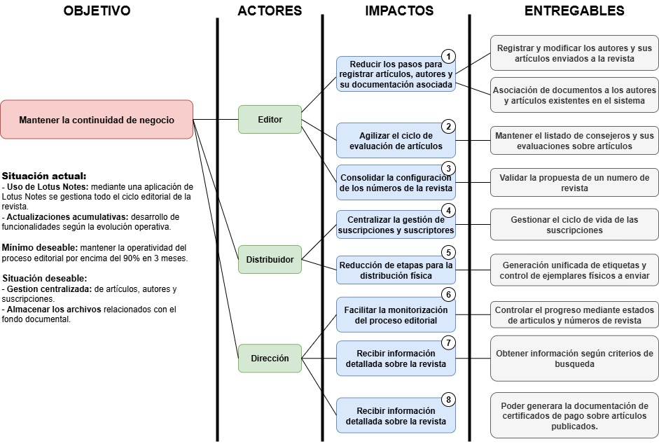
IMPACT MAP
Notes:
<número>

Slide 6
REQUISITOS
REQUISITOS FUNCIONALES
ID | Descripción
RF1 | Alta y edición de autores con sus documentos (DNI, CV) Alta de artículos con múltiples autores y documentos adjuntos
RF2 | Registro de consejeros y asignación a artículos Registro de evaluaciones con nota, recomendación e informe
RF3 | Composición, cierre y publicación de números de revista Gestión de suscripciones, suscriptores y pagadores
RF4 | Generación de etiquetas de envío por número publicado Exportación de etiquetas en PDF/XLS
RF5 | Control de acceso por roles (Editor, Distribuidor, Dirección, Consulta) Emisión de certificados de pago a autores
Notes:
<número>

Slide 7
REQUISITOS
REQUISITOS NO FUNCIONALES
ID | Descripción
RNF1 | Permitir acceso de usuario de cada Branch.
RNF2 | Restringir acciones según usuario/rol.
RNF3 | Añadir más CISI Account en un futuro.
RNF4 | Interfaz de la aplicación en Ingles.
Notes:
<número>

Slide 8


ESTUDIO DE ALTERNATIVAS
ALTERNATIVA COMERCIAL
ALTERNATIVA SOFTWARE LIBRE
ALTERNATIVA DESARROLLO PROPIO
Notes:
<número>

Slide 9

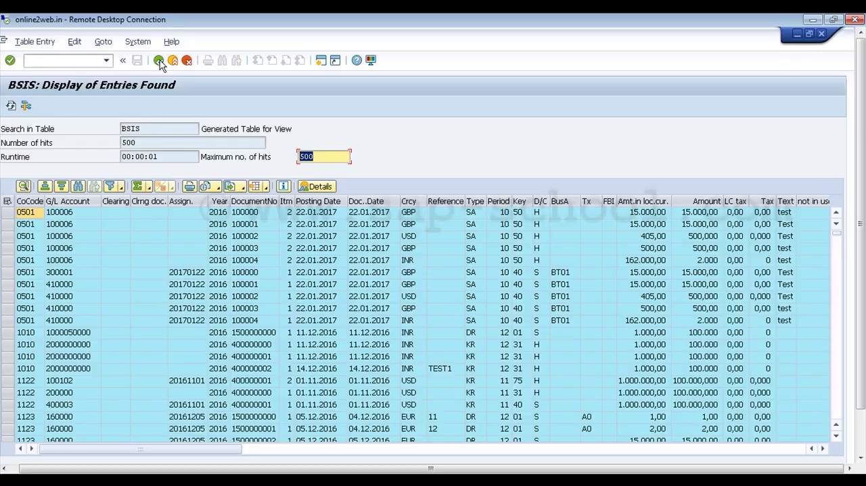
ALTERNATIVA SOFTWARE COMERCIAL
Descripción:
ERP Empresarial propietario, orientado a grandes/medianas empresas con requerimientos complejos.
Modulos especializados de Finanzas (FI), Controlling (CO), Project System (PS), etc.
SAP Workflow define rutas de aprobación multinivel.
Despliegue On-premise, en la nube privada SAP Private Cloud o nube pública (SAP S/4HANA).
SAP S/4 HANA PUBLIC:
Coste de suscripcion: 17.500 euros (2.500 usuario/año).
Tiempo de despliegue: 2 meses, con equipo de consultores certificados (150 euros/mes).
Alto nivel de personalización.
Curva de aprendizaje compleja: formación y certificación en SAP.
Notes:
<número>

Slide 10
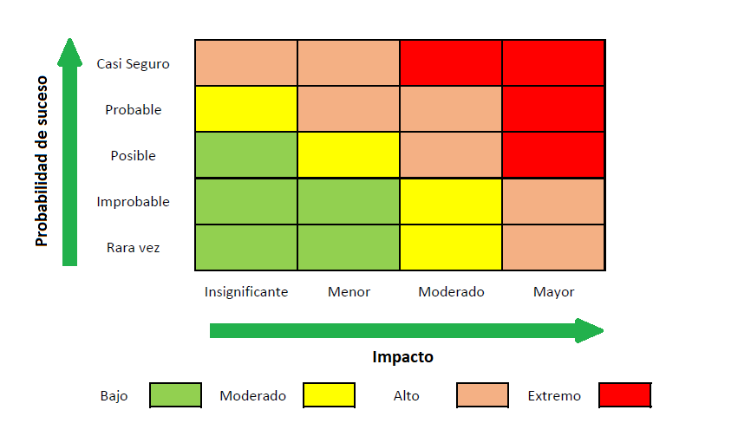
ALTERNATIVA SOFTWARE COMERCIAL
Riesgos:
R1: Cambios indeseados por el proveedor del servicio.
R2: Fuga de información clasificada.
R3: Ataques informáticos.
R3
R1
R2
Notes:
<número>

Slide 11
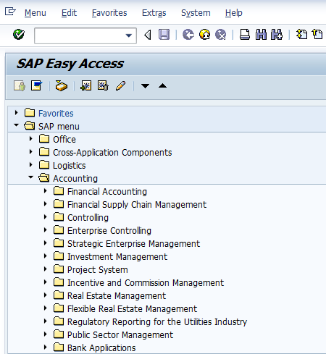

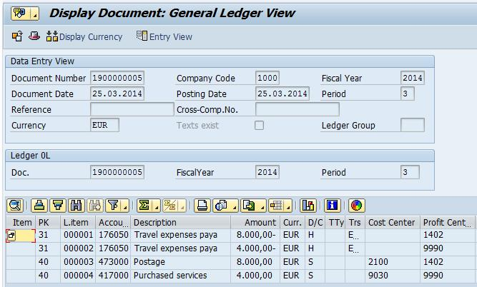
ALTERNATIVA SOFTWARE COMERCIAL
Notes:
<número>

Slide 12
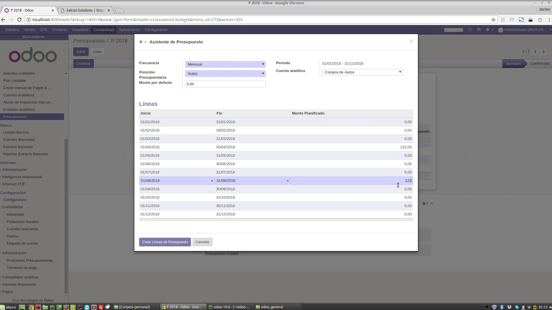
ALTERNATIVA SOFTWARE LIBRE
Descripción:
ERP Open Source para medianas empresas, con soporte de comunidad y partners independientes.
Modulos de presupuesto, desarrollo de la comunidad.
Control de cambios base, con personalizaciones o módulos.
Despliegue y hosting propios.
Odoo Comunity (v17/18):
Coste de despliegue On-Premise: 3.000 euros
(hardware propio) + 3.000 euros (consultores + IT) + 200 euros/año (mantenimiento de hardware) .
Tiempo de despliegue: 1 mes, con un equipo de dos consultores + 1 responsable de IT.
Personalización flexible: Python.
Curva de aprendizaje media: formación específica en Odoo.
Notes:
<número>

Slide 13

ALTERNATIVA SOFTWARE LIBRE
Riesgos:
R1: Inexistencia de un módulo válido
(desarrollo propio en Python)
R2: Mantenimiento del proyecto.
R3: Migración a nuevas versiones.
R4: Desaparición de la versión Comunity.
R4
R3
R2
R1
Notes:
<número>

Slide 14
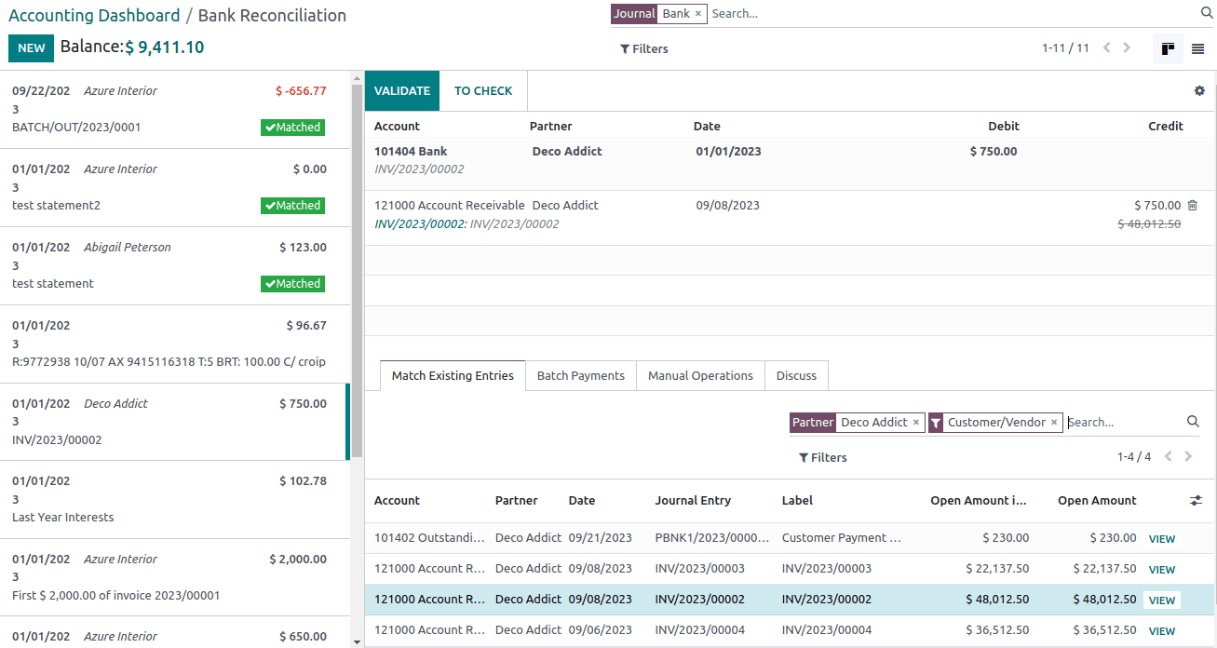
ALTERNATIVA SOFTWARE LIBRE
Notes:
<número>

Slide 15

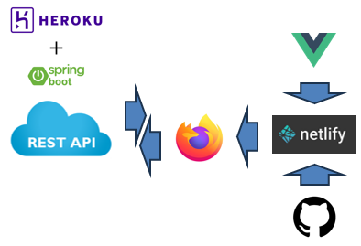
ALTERNATIVA DESARROLLO PROPIO
Descripción:
Necesidad C-IED COE (FINCON).
Gestión de presupuestos colaborativa.
Auditoria de cambios y validaciones.
BM-COE:
- MVP:
2 Meses: 6.000 €.
Arquitectura:
Notes:
<número>

Slide 16
ALTERNATIVA DESARROLLO PROPIO
Riesgos:
R1: Mantenimiento del proyecto.
R2: Fuga de información.
R3: Costes no contemplados.
R4: Tiempo de desarrollo
insuficiente.
R4
R3
R2
R1
Notes:
<número>

Slide 17
MATRIZ CUMPLIMIENTO IMPACTOS
Escala de cumplimiento:
- Alto: El software cubre la necesidad (plug-and-play), sin requerir personalizaciones profundas ni módulos extra.
- Medio: Requiere configuraciones adicionales o desarrollos/modificaciones parciales que no están incorporados actualmente.
- Bajo: La funcionalidad no se encuentra contemplada de forma razonable, o precisa (cambios muy grandes) para ser implementada.
ID | IMPACTOS | SAP | ODOO | BM-COE
1. | Comprobar que las líneas se ciñen al crédito disponible. | Alto | Medio | Alto
2. | Permitir carga sencilla de una línea en presupuesto. | Medio | Alto | Alto
3. | Dar visto bueno (aprobación) a cada línea. | Alto | Medio/Alto | Alto
4. | Controlar quien ha modificado cada línea de presupuesto. | Alto | Medio | Alto
5. | Cargar líneas de presupuesto coordinadas con otras Branch. | Medio/Alto | Alto | Alto
Notes:
<número>

Slide 18
MATRIZ DE DECISIÓN
Criterio | Ponderación[%] | SAP | ODOO | BM-COE
Usabilidad | 25 | 3 | 8 | 10
Escalabilidad | 10 | 10 | 10 | 10
Mantenimiento | 20 | 10 | 7 | 9
Coste (10 años) | 35 | 3 | 8 | 9
Tiempo despliegue | 10 | 9 | 10 | 9
Total | 100 | 5,7 | 8,2 | 9,35
Escala: 1 - 10 (más bajo - más alto)
Notes:
<número>

Slide 19
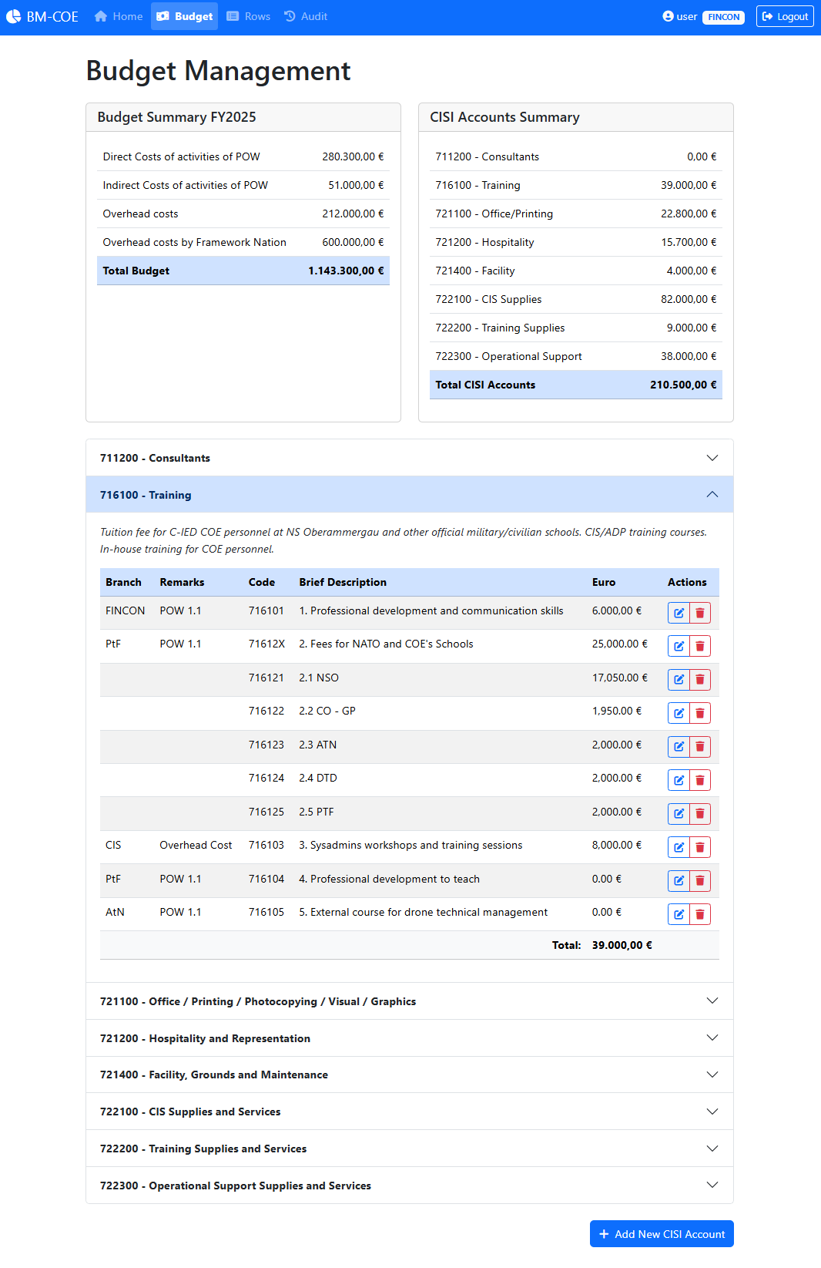
INTERFAZ DE USUARIO
Notes:
<número>

Slide 20
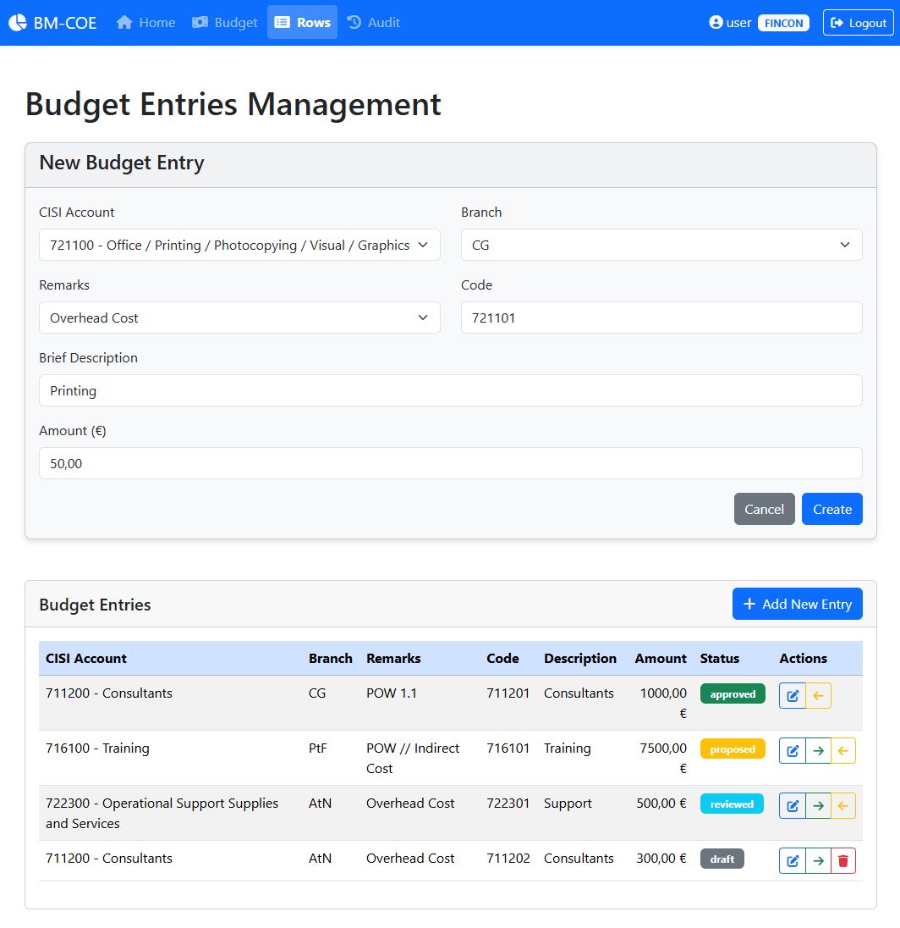
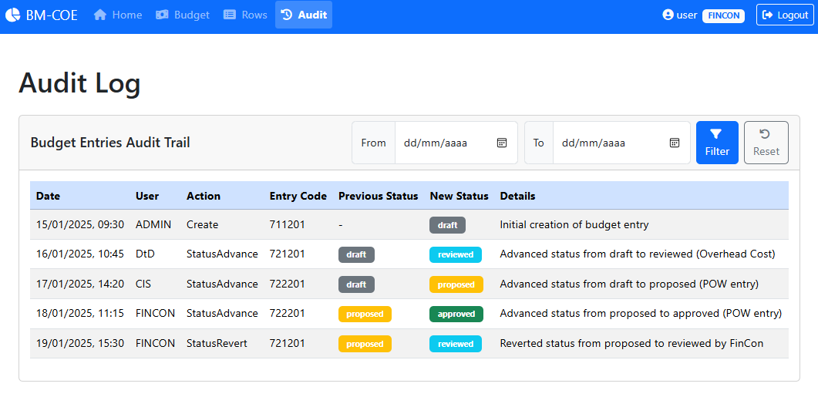
INTERFAZ DE USUARIO
Notes:
<número>

Slide 21
MVP
Entregables prioritarios (MVP):
- Alta y edición de autores con documentos asociados
- Alta de artículos y asignación de autores
- Alta de consejeros y registro de evaluaciones
- Composición y cierre de números de revista
- Alta de suscripciones y generación de etiquetas de envío
- Acceso mediante roles y trazabilidad de operaciones
Notes:
<número>

Slide 22


Slide 23
Requisitos Funcionales

Slide 24
Requisitos Funcionales

Slide 25
Requisitos No Funcionales
Cumplimiento de la Ley de Protección de Datos (LOPD/GDD)
Acceso mediante navegador web desde la red WAN-PG
Soporte para documentos adjuntos de hasta 60 MB
Almacenamiento inicial de 65 GB con crecimiento escalable
Trazabilidad completa de operaciones sobre artículos y revistas
Disponibilidad de sistema en entorno de preproducción y producción
Interfaz web con acceso diferenciado por roles de usuario
Validaciones de formato y campos obligatorios en formularios
Seguridad de acceso mediante credenciales DICODEF
Integración futura con sistema de facturación externo (no incluida en MVP)

Slide 26
Estudio de Alternativas
1️⃣ Alternativa Comercial (ERP tipo MagHub)
• Plataforma SaaS orientada a medios profesionales.
• Funcionalidades avanzadas de distribución, CRM, publicidad.
• Riesgos: alto coste, dependencia del proveedor, personalización limitada.
2️⃣ Alternativa Open Source (OJS - Open Journal Systems)
• Plataforma de código abierto para revistas científicas.
• Bajo coste, alta comunidad, extensible con plugins.
• Riesgos: limitada para distribución física, curva de configuración.
3️⃣ Alternativa Desarrollo Propio (por SEATTD - JCISAT)
• Adaptado 100% a requisitos de Revista Ejército.
• Permite integración con herramientas MINISDEF y seguridad DICODEF.
• Riesgos: mantenimiento a largo plazo, carga de desarrollo interna.

Slide 27
Matriz de Cumplimiento de Requisitos
🔍 Escala de cumplimiento:
• Alto: el software cubre la necesidad sin modificaciones.
• Medio: requiere ajustes o configuración.
• Bajo: necesita desarrollo específico o no es viable.
✅ Requisitos clave (ejemplos):
• RF.002 Alta de Artículo
• RF.006 Composición de Revista
• RF.009 Alta de Suscripción
• RF.012 Generación de Etiquetas
📊 Resultado:
• MagHub: Alto en distribución, Bajo en evaluación editorial.
• OJS: Medio en todo, sin soporte físico.
• Desarrollo Propio: Alto en todos, con inversión inicial.

Slide 28
Matriz de Decisión
📊 Criterios evaluados:
• Usabilidad
• Tiempo de despliegue
• Riesgos técnicos
• Cobertura funcional
• Coste total estimado
📈 Puntuación ponderada (1–5):
1. Desarrollo Propio → 3.75
2. OJS (Open Source) → 3.50
3. MagHub (Comercial) → 2.70
✅ Decisión final:
→ Se aprueba la opción de desarrollo propio, por adaptabilidad, soberanía tecnológica y alineación con seguridad MINISDEF.

Slide 29
Resumen Ejecutivo
📌 Proyecto: Sistema de Gestión de la Revista Ejército
🎯 Objetivo:
Desarrollar una aplicación web que digitalice y centralice el ciclo completo de gestión editorial y de suscripciones de la Revista Ejército, sustituyendo la herramienta Lotus Notes actual.
📍 Contexto:
- Cliente: Sección de Publicaciones - JCISAT
- Alcance: Artículos, Evaluaciones, Composición de Revista, Suscripciones, Certificados, Seguridad por roles
🛠️ Solución aprobada: Desarrollo propio adaptado a los requisitos y a las infraestructuras del MINISDEF.

Slide 30
Conclusiones
✅ Conclusiones del análisis:
- El sistema actual en Lotus Notes está obsoleto y no cumple con las necesidades actuales ni con los estándares de seguridad y trazabilidad del MINISDEF.
- Se han evaluado tres alternativas (comercial, libre, desarrollo propio) y se ha optado por el desarrollo propio debido a su capacidad de adaptación, escalabilidad y alineación con requisitos de seguridad.
- El MVP propuesto permite comenzar con funcionalidades prioritarias para garantizar una implantación viable en 2 meses.
- El sistema se diseñará con enfoque modular, interfaz web moderna y control de acceso basado en roles diferenciados.
📅 Próximos pasos:
- Finalizar diseño funcional
- Desarrollo por iteraciones con validación por parte del cliente
- Despliegue en entorno de preproducción y pruebas de aceptación

